Slide 1

Topic: Study Online
DESIGN
THINKING
By Mathee Prasertkijaphan ID:6310422053

Slide 2

Empathize
Design Thinking
Name: K.เอกอุฬาร วัฒนธนาทรัพย์ (โอ๊ค)
Profile: Data Scientist
Life Style: เป็นคนที่ชอบการเรียนรู้พัฒนา skill ตัวเองเป็นอย่างมาก ยกตัวอย่างเช่น semester 1 /2021 คุณโอ๊คมีวิชาตัวหนึ่งที่อยากเรียน ซึ่งถ้าไม่เรียนใน semester นี้นั้น semester หน้าจะไม่มีเปิดให้ลงวิชานี้แล้ว ดังนั้น ทำให้คุณโอ๊คจำนวนต้องลงเรียนวิชานี้เพิ่ม จึงทำให้วิชาเรียนของ semester 1 /2021 ของคุณโอ๊ค จะมากกว่าคนปกติที่ตามคณะกำหนดให้ลง 4 ตัว ส่วนคุณโอ๊คจะลง 5 ตัว จึงส่งผลให้ใน semester 1 /2021 เสาร์-อาทิตย์ ของคุณโอ๊คต้องเรียนตั้งแต่เช้าถึงเย็น นอกจากนี้ปกติจะเป็นคนออกกำลังกายบ้างเป็นบางครั้ง

Slide 3

Define
Design Thinking
User Description:
เป็นคนชอบการเรียนรู้ พัฒนา skill, มีความมุ่งมั่น
ออกกำลังกายบ้างเป็นบางครั้ง
Need a way to (User’s need):
ชอบการเรียนแบบ online เพราะมี record ทำให้สามารถย้อนกลับมาทบทวนในส่วนที่ฟังไม่ทันได้
ชอบการเรียนแบบ online เพราะไม่ต้องเดินทางไกลเนื่องจากบ้านอยู่ไกลจากมหาลัย ให้ไม่ต้องเสียเวลาเดินทางไปกับรถติด มีเวลาเหลือที่จะทำ activity อย่างอื่นได้ อีกทั้งไม่ต้องตื่นแต่เช้าเพื่อขับรถไปเรียน
ชอบการเรียนแบบ online เพราะปลอดภัยจาก Covid จากสถาณการ์ณการแพร่ระบาด ณ ปัจจุบัน
Surprisingly/Because/But (user’s insight):
การทำงานแบบ group assignment มีความยากในการที่จะคุยหรือ share idea
ไม่ได้เจอเพื่อน เหงา
Focus สมาธิได้ยากกว่าเนื่องจากมีสิ่งรบเร้าจากภายนอกได้ง่าย

Slide 4

Ideate
Design Thinking
เปลี่ยนรูปแบบของ Classroom:
เปลี่ยนรูปแบบของห้องเรียนจากเรียน online ผ่าน MS Team ให้มาเป็นเรียนผ่าน Gather.town (Virtual Classroom and Meeting) เพื่อช่วยเพิ่มอรรถรสในการเรียนรู้ อีกทั้งยังทำให้มีเรียน interaction ต่อกันได้ง่ายขึ้น
เปลี่ยนรูปแบบการเรียนรู้มาเป็นแบบ Student-Centered Learning:
ก่อนที่จะเริ่มสอน class อาจมีการ assign ให้นักเรียนไปศึกษา lecture นั้นๆก่อนที่จะเริ่มเข้าเรียน โดยอาจ assign ให้ไปศึกษาแบบเป็นกลุ่ม เพื่อให้นักเรียนมี interaction กัน โดยตอนเริ่ม class อาจให้แต่ละกลุ่มมา share result ที่ได้หรือว่าใครมีข้อสงสัยตรงไหนอาจมาถามเพื่อนใน class/อาจารย์ เพื่อ shared idea กัน หลังจากนั้นให้นักเรียน vote ว่ากลุ่มไหนอธิบายได้ดีสุด โดยห้าม vote คะแนนให้กลุ่มตัวเอง ซึ่งกลุ่มไหนได้คะแนนดีสุด อาจให้เป็นคะแนน participate score

Slide 5
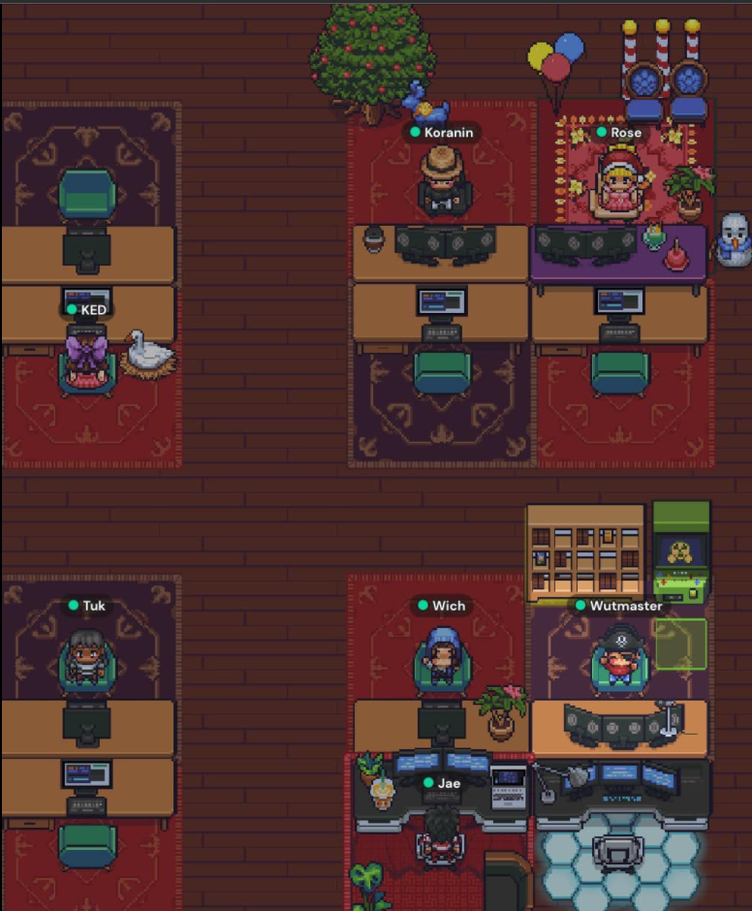
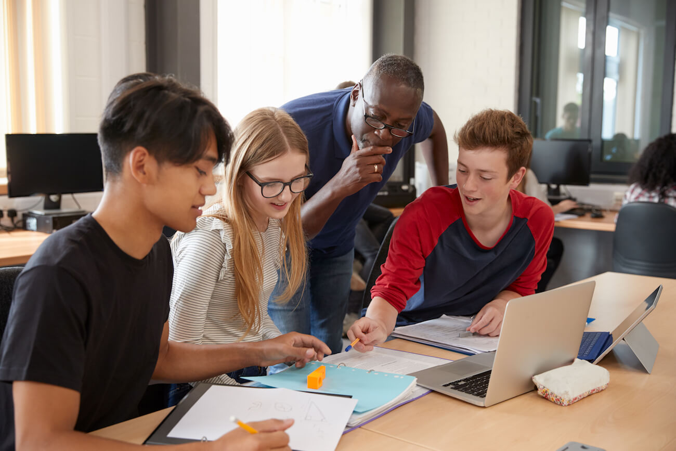
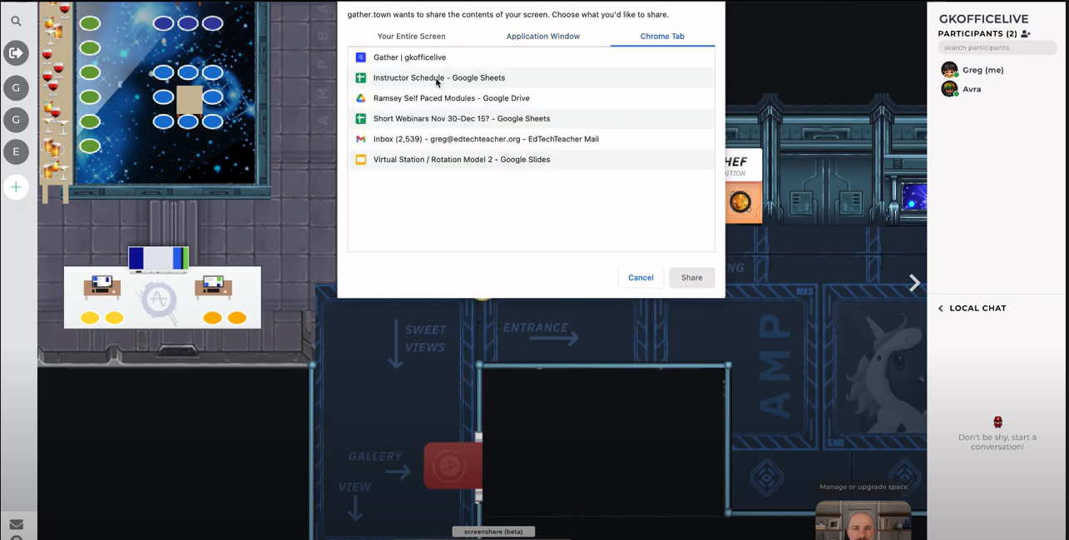


Prototype
Design Thinking
เปลี่ยนรูปแบบของ Classroom:
Student-Centered Learning:
The best sharing summary idea
Gather Town for Online Learning

Slide 6




Test
Design Thinking
Like:
เพิ่มอรรถรสในการเรียนรู้มากขึ้น อีกทั้งยังช่วยให้มีสมาธิในการ focus ได้ดีขึ้นเนื่องจาก classroom มีลักษณะเป็นเหมือนกับ game simulation
เพิ่ม interaction ได้มากกว่าการเรียนรู้ online ผ่านทาง MS Team
Dislike:
ใช้งานได้ไม่คล่อง ทำให้ไม่สามารถใช้งานได้อย่างเต็ม 100%
ไม่ชอบไปอ่าน lecture มาล่วงหน้าก่อน (ขี้เกียจ)
Question:
การใช้งาน classroom ผ่าน Gather Town ผ่านทาง mobile จะมีความสะดวกเหมือนใช้ผ่านทาง laptop/PC หรือเปล่า
ถ้าเกิด system ของ Gather Town มีการขัดข้องระหว่างการสอนต้องทำยังไง
Idea:
อาจลด homework/assignment เนื่องจากว่าให้นักเรียนเป็นแบบอ่าน lecture มาล่วงหน้าก่อนเข้า class เพื่อลด work load ของนักเรียน
ในบางครั้งถ้า lecture ไหนที่มีเนื้อหาหนัก อาจจัดกิจกรรมแข่งขันให้นักเรียนเล่น boardgame เพื่อเพิ่มความผ่อนคลาย

